Slide 1
Få ein bedre opplevelse av Teams/Zoom

Slide 2
Ting du bør huske på
Lukk gardiner eller lameller hvis det er vinduer i møterommet. Da blir du i fokus i bildet, og ikke miljøet rundt deg.
Still inn kameraet slik du får et godt bildeutsnitt. Bruk gjerne self-view funksjonen.
Pass på at alle deltakerne som deltar i samme rom er med i bildet.
Hvordan du oppfører deg foran kamera er viktig å tenke på. Prøv å oppfør deg som i et hvilket som helst vanlig møte.

Slide 3
Lyden er avgjørende
Husk alltid å bruke mute knappen. Alle lyder fanges opp av en bordmikrofon. Skru på mikrofonen når det er din tur å snakke. (gjelder også headset)
Ikke plasser gjenstander foran mikrofonen – dette gir dårligere lydkvalitet.
Avbrytelser blir ekstra forstyrrende i en videokonferanse. Bruk håndsignalet om mulig.
Bruk egnet headset.

Slide 4
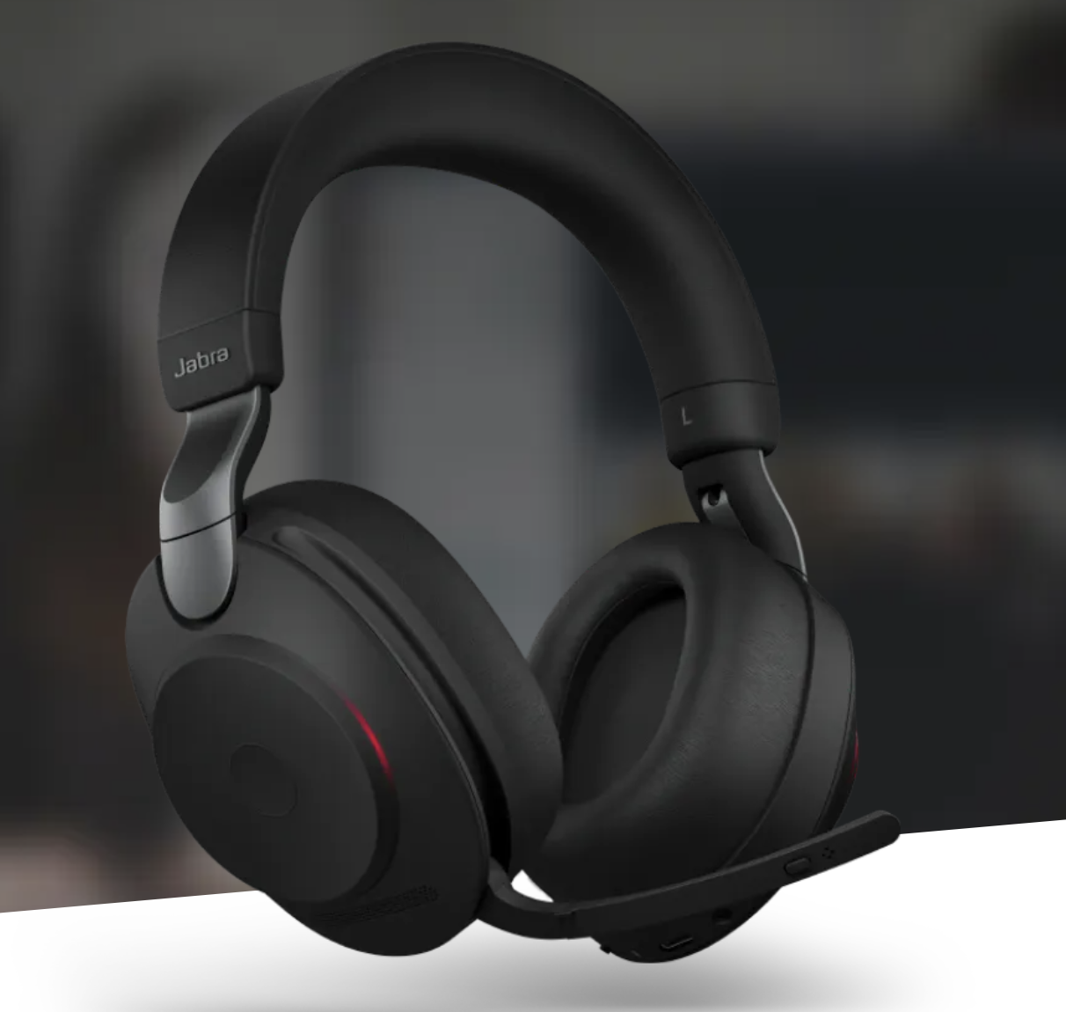
Jabra 85
Demo støykansellering
https://www.jabra.no/business/office-headsets/jabra-evolve/jabra-evolve2-85##28599-989-999

Slide 5
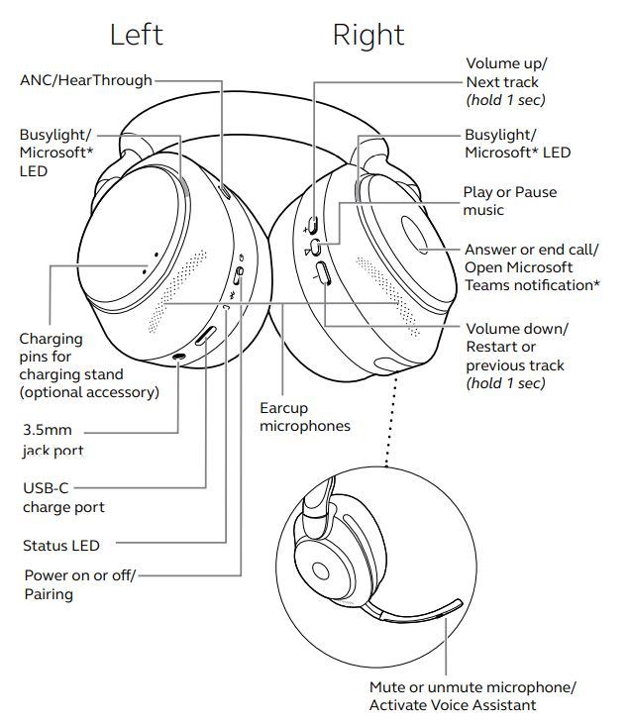

Slide 6
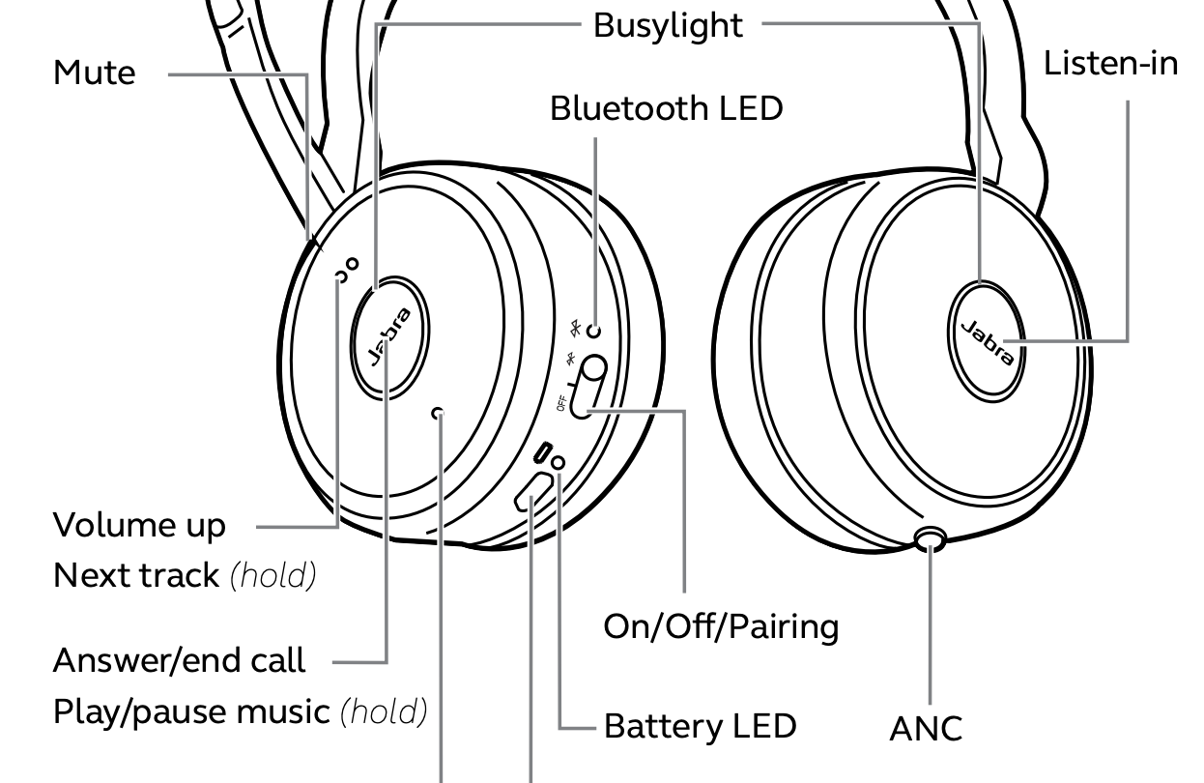
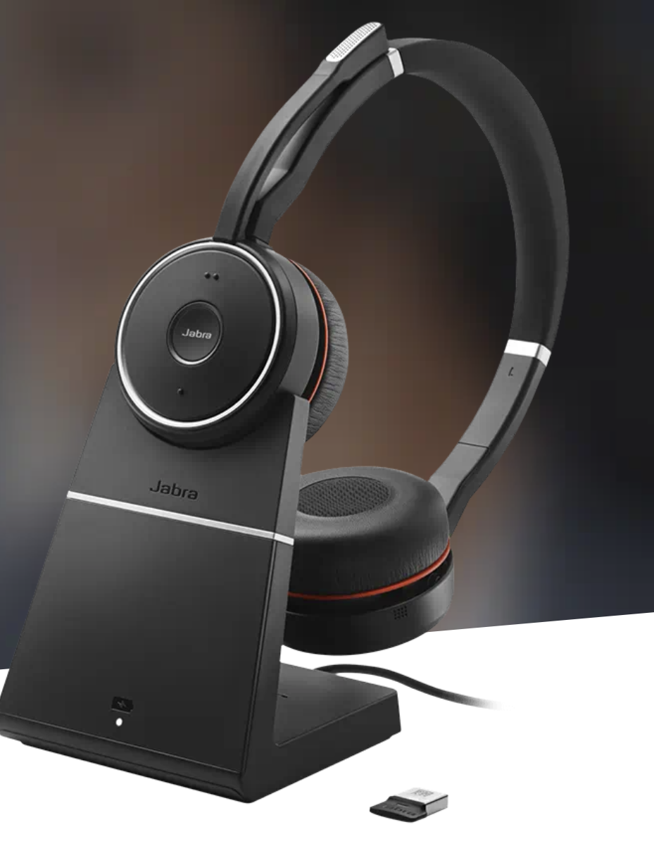
Jabra 75

